Slide 1
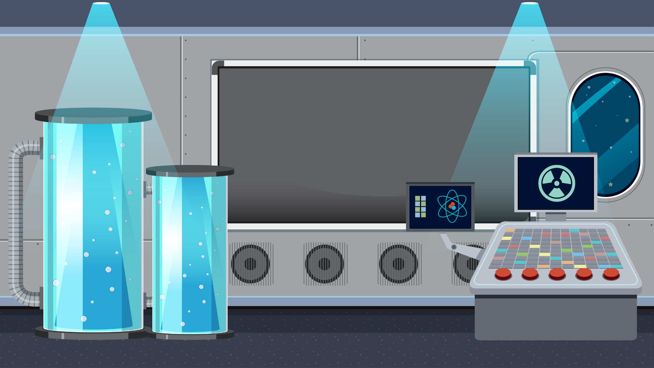

Slide 2
Notes:
- Chúng ta cùng nhau khám phá đại dương mênh mông, nơi có bao điều kì thú các bạn nhé!

Slide 3
Notes:
Bấm số ra câu hỏi.
Bấm cá sau số cá hiện ra để cá bơi xuống nước
Bấm bạch tuộc hồng ra chữ win.
Bấm mũi tên qua phần mới.
Lưu ý dẫn dắt sau phần khởi động: các em cần phải biết BVMT biển, giữ gìn môi trường xanh-sạch-đẹp.

Slide 4
So sánh hai phân số: $\frac{27}{24}$ và $\frac{5}{6}$
$\frac{27}{24}$ > $\frac{5}{6}$
Trở lại

Slide 5
Quy đồng hai phân số: $\frac{15}{35}$ và $\frac{7}{5}$
$\frac{15}{35}$ và $\frac{49}{35}$
Trở lại

Slide 6
So sánh $2$ và $\frac{24}{12}$
$2$ = $\frac{24}{12}$
Trở lại

Slide 7
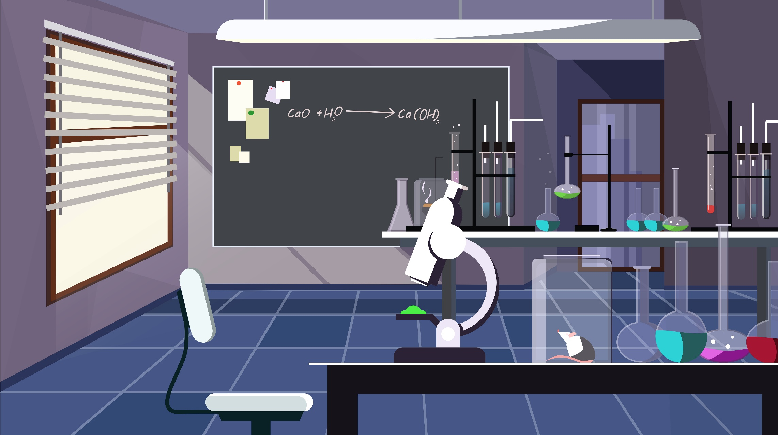
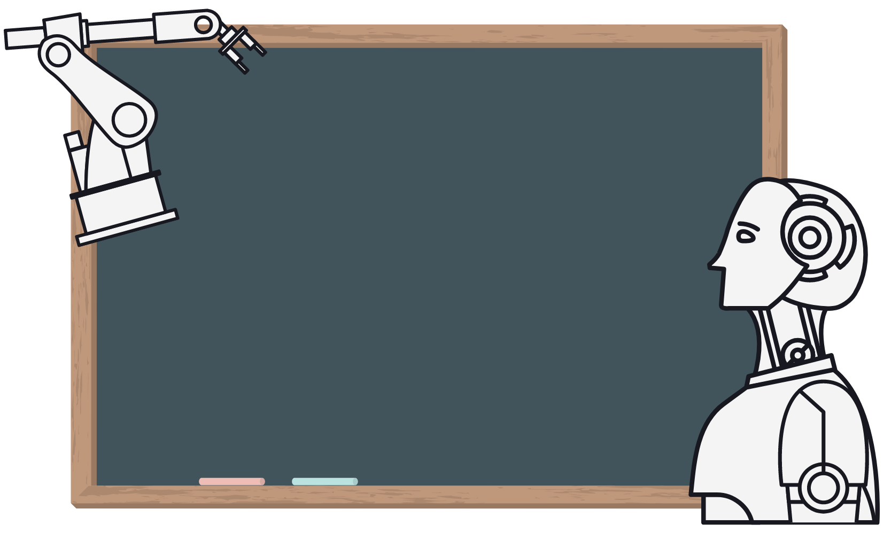
Thứ….ngày….tháng….năm…

Slide 8
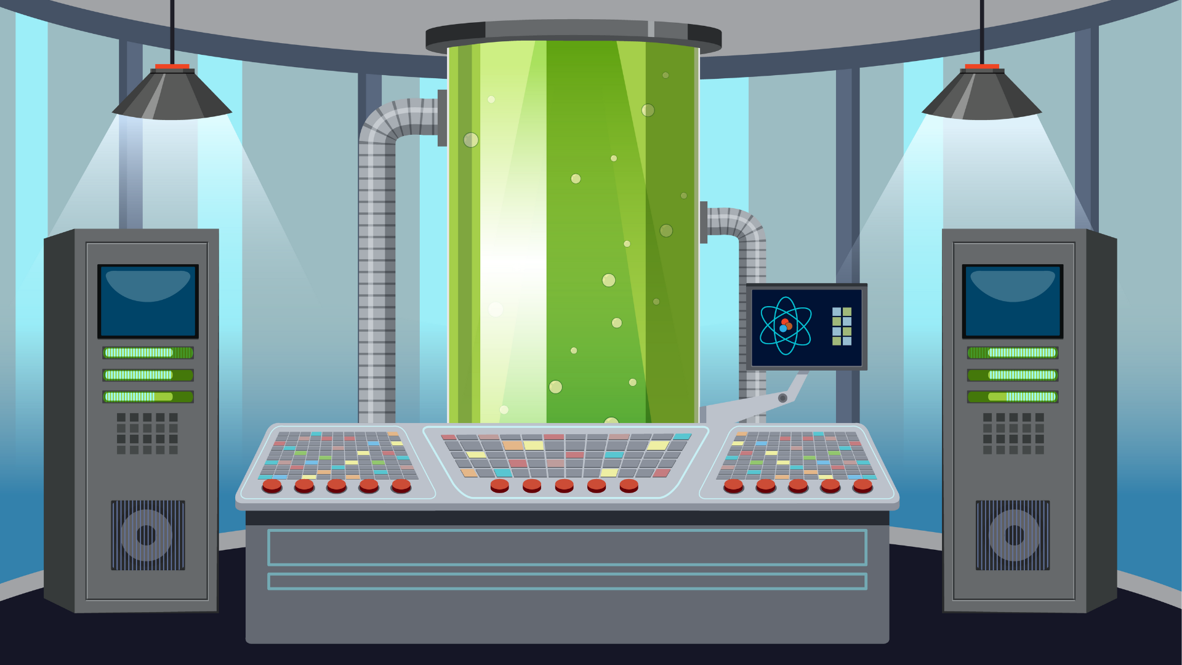
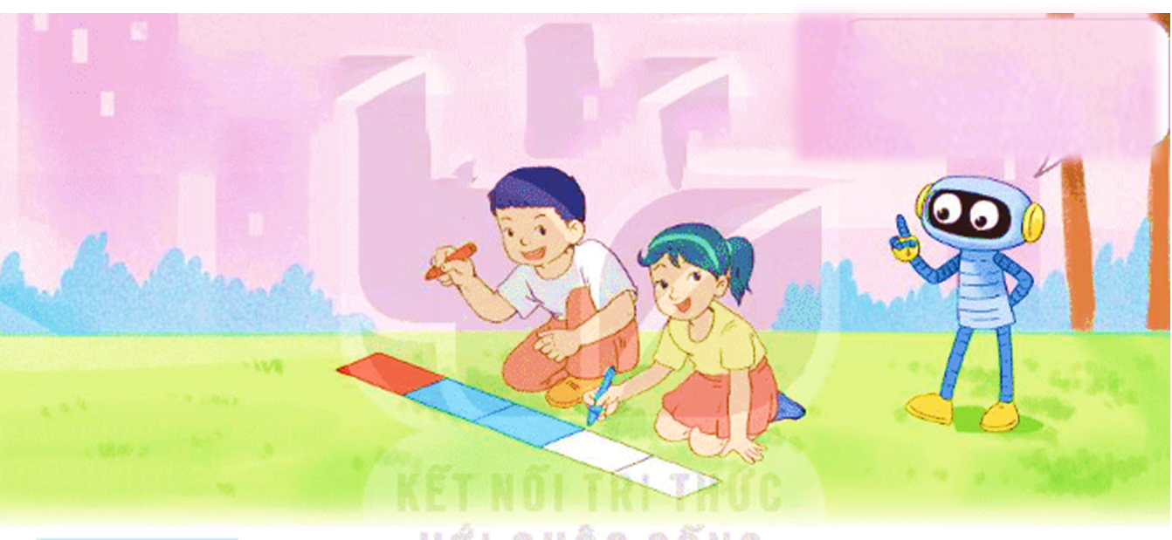
Cả hai bạn đã tô màu vào mấy phần của băng giấy?
Tớ tô màu đỏ vào $\frac{1}{5}$ băng giấy
Tớ tô tiếp màu xanh vào $\frac{2}{5}$ băng giấy
$\frac{1}{5}$ + $\frac{3}{5}= ?$

Slide 9
$\frac{1}{5}$ + $\frac{3}{5}= ?$
$\frac{1}{5}$ + $\frac{3}{5}$ =
$$\frac{1 +3}{5}$$
$$\text{= }\frac{4}{5}$$
Muốn cộng hai phân số có cùng mẫu số, ta cộng hai tử số với nhau và giữ nguyên mẫu số.

Slide 10
Ví dụ:
$\frac{4}{7}$ + $\frac{6}{7}$ =
$$\frac{4 +6}{7}$$
$$\text{= }\frac{10}{7}$$
Muốn cộng hai phân số có cùng mẫu số, ta cộng hai tử số với nhau và giữ nguyên mẫu số.
Notes:
Thiết kế: Hương Thảo – Zalo 0972115126

Slide 11
1
Tính (theo mẫu)
$a)\frac{2}{7}$ + $\frac{4}{7}$
b$)\frac{23}{13}$ + $\frac{8}{13}$
c$)\frac{27}{125}$ + $\frac{16}{125}$

Slide 12
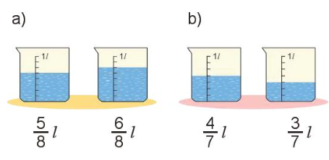
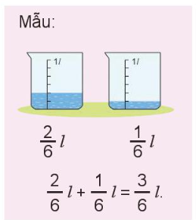
2
Viết phép tính thích hợp (theo mẫu).

Slide 13
3
Số?
$a)\frac{7}{15}$ + $\frac{}{15}=\frac{10}{15}$
$b)\frac{9}{8}$ + $\frac{2}{}=\frac{11}{8}$
?
?
$c)\frac{6}{21}$ + $\frac{9}{21}=\frac{15}{}$
?

Slide 14
4
Mai dành hai ngày cuối tuần để đọc sách. Ngày thứ nhất, Mai đọc được $\frac{2}{7}$ cuốn sách. Ngày thứ hai, Mai đọc thêm được $\frac{3}{7}$ cuốn sách. Hỏi cả hai ngày, Mai đọc được bao nhiêu phần của cuốn sách?
Tóm tắt:
Ngày thứ nhất: $\frac{2}{7}$ cuốn sách
Ngày thứ hai: $\frac{3}{7}$ cuốn sách
Cả hai ngày: …cuốn sách?
Bài giải:
Cả hai ngày, Mai đọc được số phần của cuốn sách là:
$\frac{2}{7}$ + $\frac{3}{7}$ = $\frac{5}{7}$ (cuốn sách)
Đáp số: $\frac{5}{7}$ cuốn sách

Slide 15
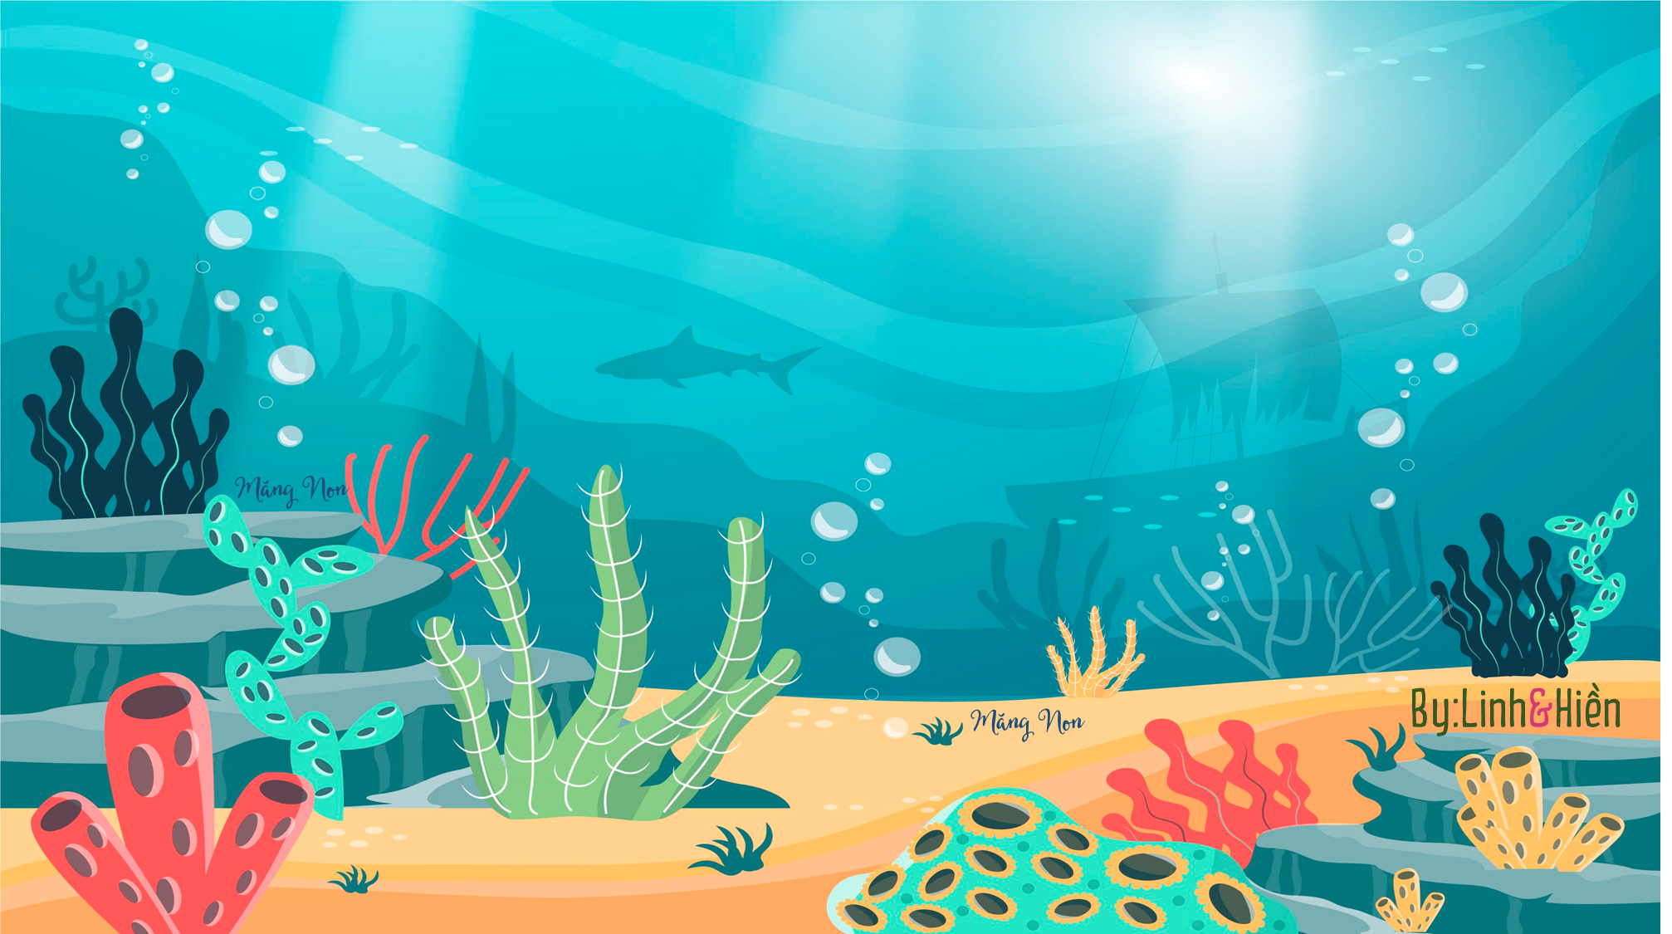
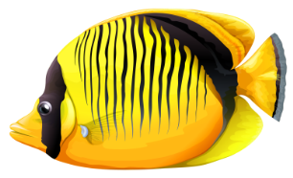
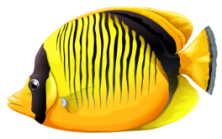
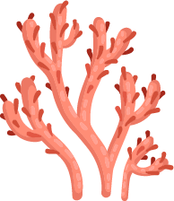
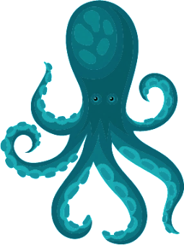
By:Linh&Hiền
Măng Non
KHO BÁU ĐẠI DƯƠNG
KHO BÁU ĐẠI DƯƠNG
Măng Non
Măng Non

Slide 16
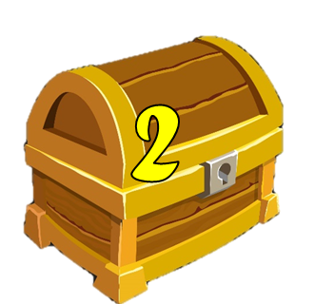
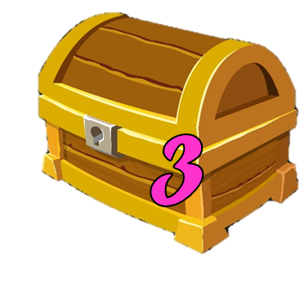
Treasure hunt
Treasure hunt
Treasure hunt
Học tiếp
Notes:
Nhấn vào hòm kho báu để đến câu hỏi.
Nhấn vào dòng chữ Treasure Hunt để đến trò chơi thứ 2.

Slide 17
$\frac{4}{8}$ + $\frac{9}{8}= ?$
$$\frac{13}{8}$$
Notes:
Nhấn vào mũi tên góc phải quay lại trò chơi Treasure Hunt

Slide 18
$\frac{11}{25}$ + $\frac{8}{25}= ?$
$$\frac{19}{25}$$
Notes:
Nhấn vào mũi tên góc phải quay lại trò chơi Treasure Hunt

Slide 19
$\frac{81}{67}$ + $\frac{19}{67}= ?$
$$\frac{100}{67}$$
Notes:
Nhấn vào mũi tên góc phải quay lại trò chơi Treasure Hunt

